Slide 1
«Опоры как средство обучения иноязычной монологической речи учащихся»
Презентацию составила Лебедева С.П., учитель английского языка
МОУ ООШ №15 им. Н.И. Дементьева

Slide 2
Говорение – форма устного общения, с помощью которой происходит обмен информацией, осуществляемой средствами языка, устанавливаются контакт и взаимопонимание оказывается воздействие на собеседника в соответствии с коммуникативным намерением говорящего
Монолог - речь одного лица, состоящая из ряда логически и последовательно связанных между собой предложений, интонационно оформленных и объединенных единым содержанием и целью высказывания

Slide 3
Функциональные типы монологической речи:
монолог-описание – способ изложения мыслей, предполагающий характеристику предмета, явления в статическом состоянии, который осуществляется путем перечисления их качеств, признаков, особенностей;
монолог-сообщение (повествование, рассказ) – информация о развивающихся действиях и состояниях;
монолог-рассуждение – тип речи, который характеризуется особыми логическими отношениями между входящими в его состав суждениями, образующими умозаключение.

Slide 4
Требования для монологической речи:
кратко высказываться о фактах и событиях, используя такие коммуникативные типы речи, как описание / характеристика, повествование / сообщение, эмоциональные и оценочные суждения;
передавать содержание, основную мысль прочитанного с опорой на текст;
делать сообщения по прочитанному/ услышанному тексту;
выражать и аргументировать свое отношение к прочитанному.

Slide 5
Пути формирования умений говорения:
дедуктивный (путь «сверху вниз») - исходной единицей обучения является законченный текст;
индуктивный (путь «снизу вверх») - в основе обучения - предложение, отражающее элементарное высказывание.

Slide 6
«Опора – это модель программы высказывания, в которой должна быть заложена возможность вариативного использования средств ее выражения на основе осознания способов выполнения речевых действий по порождению высказывания»;
«Опоры – это как пунктирная линия, приводящая к задуманному высказыванию, и носящая распределенный в соответствии с логикой предстоящего высказывания характер».

Slide 7
Классификация опор Е.И. Пассова
 | Словесные (вербальные) | Изобразительные
Содержательные | текст (зрительно), текст (аудитивно), микротекст (зрительно), микротекст (аудитивно), план, логико-синтаксическая схема | кинофильм, диафильм, картина, серия рисунков, фотография
Смысловые | слова, как смысловые вехи, лозунг, афоризм, поговорка, подпись | диаграмма, схема, таблица, цифры, дата, символика, плакат, карикатура

Slide 8
 | Словесные (вербальные) | Изобразительные
Содержательные | текст (зрительно), текст (аудитивно), микротекст (зрительно), микротекст (аудитивно), план, логико-синтаксическая схема (логико-синтаксическое клише, логико-психологическая схема) | кинофильм, диафильм, картина, серия рисунков, фотография, опорный конспект, логико-синтаксический конспект
Смысловые | слова, как смысловые вехи, лозунг, афоризм, поговорка, подпись | диаграмма, схема, таблица, цифры, дата, символика, плакат, карикатура, картинка с неразвернутой ситуацией, логико-коммуникативная программа

Slide 9
Классификация упражнений:
Тренировочные упражнения:
комбинационные;
конструктивные;
упражнения на предвосхищение.
Коммуникативные упражнения:
cитуативные;
репродуктивные (presentation, oral report, reporting back, project work);
дескриптивные;
дискутивные (controlled discussion, free discussion)
композиционные
Mind-mapping (составление семантической карты)
Brainstorming («мозговой штурм»)

Slide 10
Темы уроков:
“Describing People, Describing Yourself”;
“What do you think about your future?”;
“Let’s take our chance”;
“Do you have any superstitions?”;
“How can we communicate with each other?”;
“The World Teenagers’ Conference”.

Slide 11
Схема

Slide 12
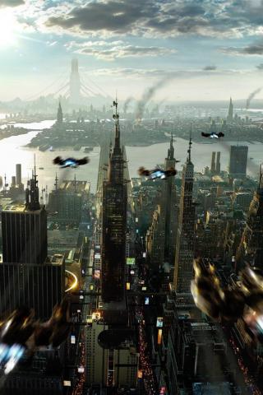
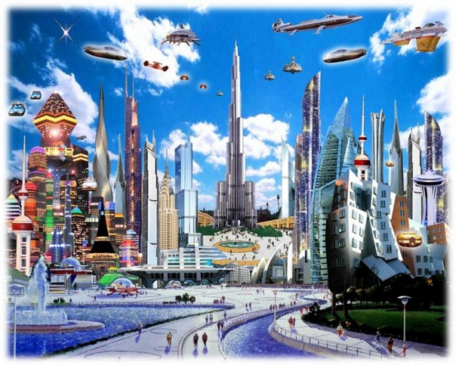
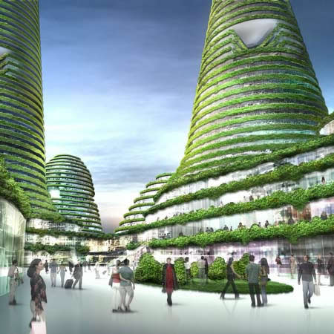
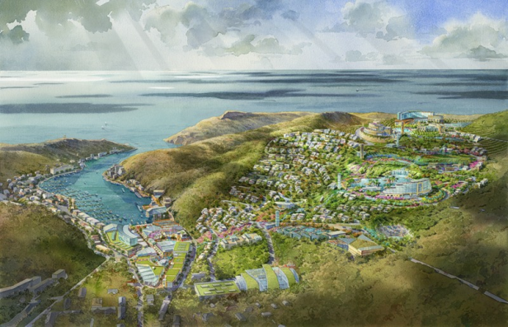
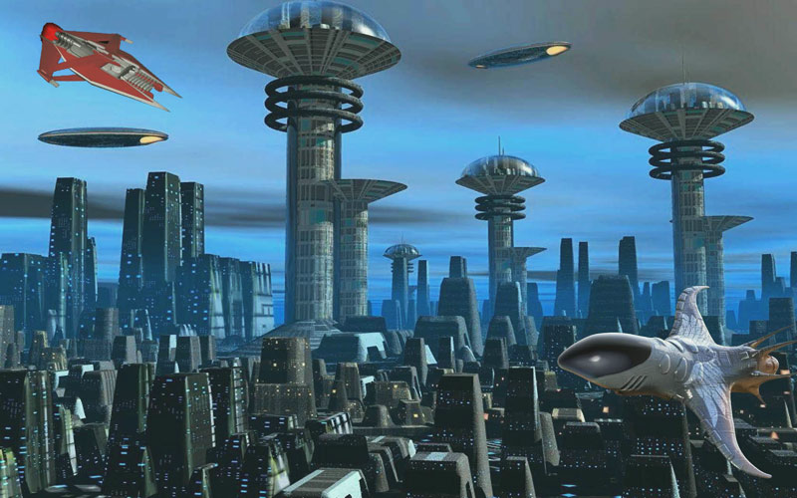
Изображения

Slide 13
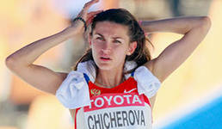
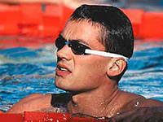
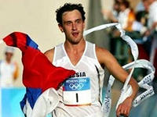
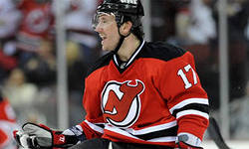
Изображения с неразвернутой ситуацией

Slide 14
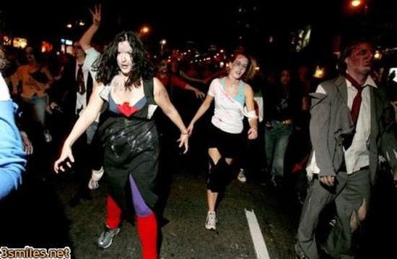
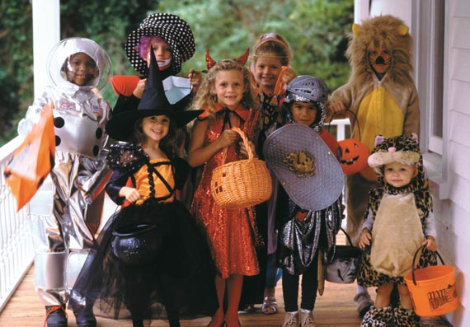



Сюжетные изображения

Slide 15
Шкала времени
Thousands of years ago
1832
1847
1915
Today
1882

Slide 16
Опора на зачин и концовку
Начало: Dear, Pechkin!
I got your letter! I try to help you! I think it’s better for you to buy….. because….
Конец: I think you shouldn’t buy…..because…..
I hope you will follow my advice! Good luck!

Slide 17
Мультимедийная презентация

Slide 18
Виды упражнений:
конструктивные;
репродуктивные;
дескриптивные;
композиционные;
«мозговой штурм»;
упражнения на предвосхищение, расширение и составления семантической карты.

Slide 19
Методические рекомендации:
Схема (mind map) может быть использована при выполнении репродуктивных, композиционных упражнений, мозгового штурма. Объект внимания (тема) должен быть сфокусирован в центре. Можно использовать изображения, символы, аббревиатуры, цвет.
Изображения должны быть актуальны для конкретного класса и темы, вызывать у учащихся желание говорить. Они должны быть чёткими и красочными, привлекать внимание учащихся.
При создании плана важно определить его вид (тезисный, вопросный, назывной, план-схема) и степень развёрнутости исходя из индивидуальных особенностей класса.
Шкала времени может быть использована с текстами, в которых много дат, при выполнении композиционных или репродуктивных упражнений.
Опора на зачин и концовку может быть использована при выполнении композиционных упражнений. Тема должна быть актуальна, и соответствовать индивидуальным и возрастным особенностям учащихся.
Презентация может быть использована во время лекции, доклада или иного вида выступления. Она может включать в себя план, основные положения выступления, таблицы, схемы, диаграммы, рисунки, входящие в демонстрационный материал, при необходимости можно вставить видеоэффекты и звук.

